Slide 1





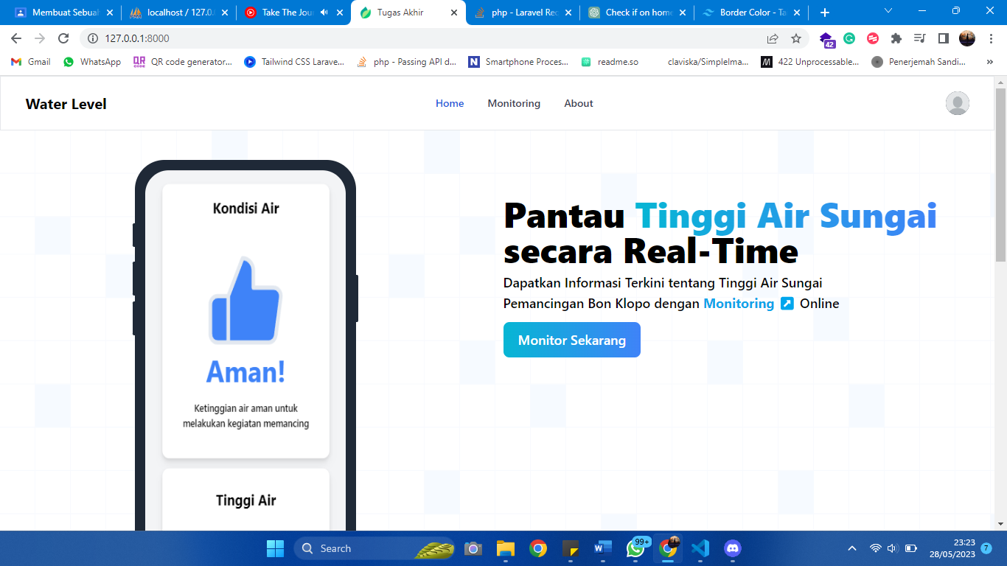

Tugas Akhir
Ketinggian air dari Sungai Brantas, mengalami kenaikan sebesar 37,5% dari keadaan saat musim kemarau karena curah hujan yang terukur hingga 10,361 liter/detik
WATER LEVEL MEASUREMENT SYSTEM BERBASIS INTERNET OF THINGS (IOT) DAN WEBSITE MONITORING PADA PINGGIRAN SUNGAI BRANTAS DUSUN JATIMULYO
Dosen pembimbing
Rachmad Andri Atmoko, S.ST, M.T
Kurangnya media informasi untuk mengetahui ketinggian air Sungai Brantas. Khususnya bagi wisatawan yang ingin melakukan kegiatan memancing pada area sekitar sungai brantas
Ananda Ricky Fauzi - 203140714111009

Slide 2


Latar Belakang
Rumusan Masalah
bagaimana rancangan water level measurement system yang bisa mengukur tinggi air, mengirim data, dan menampilkan data realtime ke media website?
1
Ketinggian air dari Sungai Brantas, mengalami kenaikan sebesar 37,5% dari keadaan saat musim kemarau karena curah hujan yang terukur hingga 10,361 liter/detik
Batasan Masalah
Perangkat IoT dari penelitian ini berfungsi sebagai alat uji coba
Website yang dibuat untuk media digunakan untuk menerima data yang dikirim oleh perangkat IoT
Memerlukan jaringan internet
Kurangnya media informasi untuk mengetahui ketinggian air Sungai Brantas. Khususnya bagi wisatawan yang ingin melakukan kegiatan memancing pada area sekitar sungai brantas
WATER LEVEL MEASUREMENT SYSTEM

Slide 3


Latar Belakang
Kurangnya media informasi untuk mengetahui ketinggian air Sungai Brantas. Khususnya bagi wisatawan yang ingin melakukan kegiatan memancing pada area sekitar sungai brantas
Manfaat
Dapat menjadi sebuah sarana penyedia informasi
Dapat menjadi bahan pertimbangan para pemancing
Batasan Masalah
Perangkat IoT dari penelitian ini berfungsi sebagai alat uji coba
Website yang dibuat untuk media digunakan untuk menerima data yang dikirim oleh perangkat IoT
Memerlukan jaringan internet
Rumusan Masalah
bagaimana rancangan water level measurement system yang bisa mengukur tinggi air, mengirim data, dan menampilkan data realtime ke media website?
Ketinggian air dari Sungai Brantas, mengalami kenaikan sebesar 37,5% dari keadaan saat musim kemarau karena curah hujan yang terukur hingga 10,361 liter/detik
Tujuan
Merancang prototipe IoT alat pengukur ketinggian air sungai Brantas dan website monitoring
Melakukan pengujian pengiriman data dan ketepatan bacaan ketinggian air menggunakan prototipe IoT
WATER LEVEL MEASUREMENT SYSTEM

Slide 4
Develop
Tahap Pengembangan
Design
Tahap Perancangan
Metode Penelitian
Metode Penelitian
Review
Tahap Ulasan
Rumusan Masalah
bagaimana rancangan water level measurement system yang bisa mengukur tinggi air, mengirim data, dan menampilkan data realtime ke media website?
Tujuan
Merancang prototipe IoT alat pengukur ketinggian air sungai Brantas dan website monitoring
Melakukan pengujian pengiriman data dan ketepatan bacaan ketinggian air menggunakan prototipe IoT
Manfaat
Dapat menjadi sebuah sarana penyedia informasi
Dapat menjadi bahan pertimbangan para pemancing
Test
Tahap uji coba
WATER LEVEL MEASUREMENT SYSTEM
Batasan Masalah
Perangkat IoT dari penelitian ini berfungsi sebagai alat uji coba
Website yang dibuat untuk media digunakan untuk menerima data yang dikirim oleh perangkat IoT
Memerlukan jaringan internet
Deploy
Tahap Penyebaran
Plan
Tahap Perencanaan

Slide 5
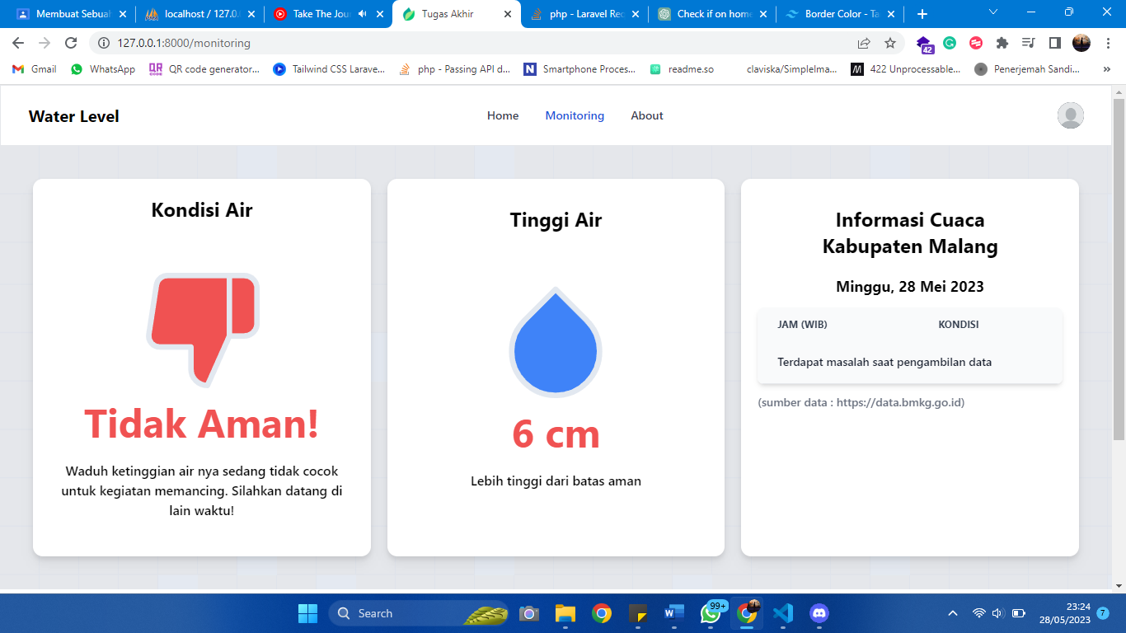
Deskripsi Project
Tujuan
Merancang prototipe IoT alat pengukur ketinggian air sungai Brantas dan website monitoring
Melakukan pengujian pengiriman data dan ketepatan bacaan ketinggian air menggunakan prototipe IoT
Website Monitoring Water Level Measurement System
Metode Penelitian
Test
Tahap uji coba
Develop
Tahap Pengembangan
Deploy
Tahap Penyebaran
Design
Tahap Perancangan
Plan
Tahap Perencanaan
Review
Tahap Ulasan
WATER LEVEL MEASUREMENT SYSTEM
Manfaat
Dapat menjadi sebuah sarana penyedia informasi
Dapat menjadi bahan pertimbangan para pemancing

Slide 6
Deskripsi Project
Develop
Tahap Pengembangan
Design
Tahap Perancangan
Metode Penelitian
Review
Tahap Ulasan
WATER LEVEL MEASUREMENT SYSTEM
Website Monitoring Water Level Measurement System
Indikator Keamanan Tinggi Air
Layanan Informasi Cuaca
Ketinggian Air Terbaca
Test
Tahap uji coba
Deploy
Tahap Penyebaran
Plan
Tahap Perencanaan

Slide 7
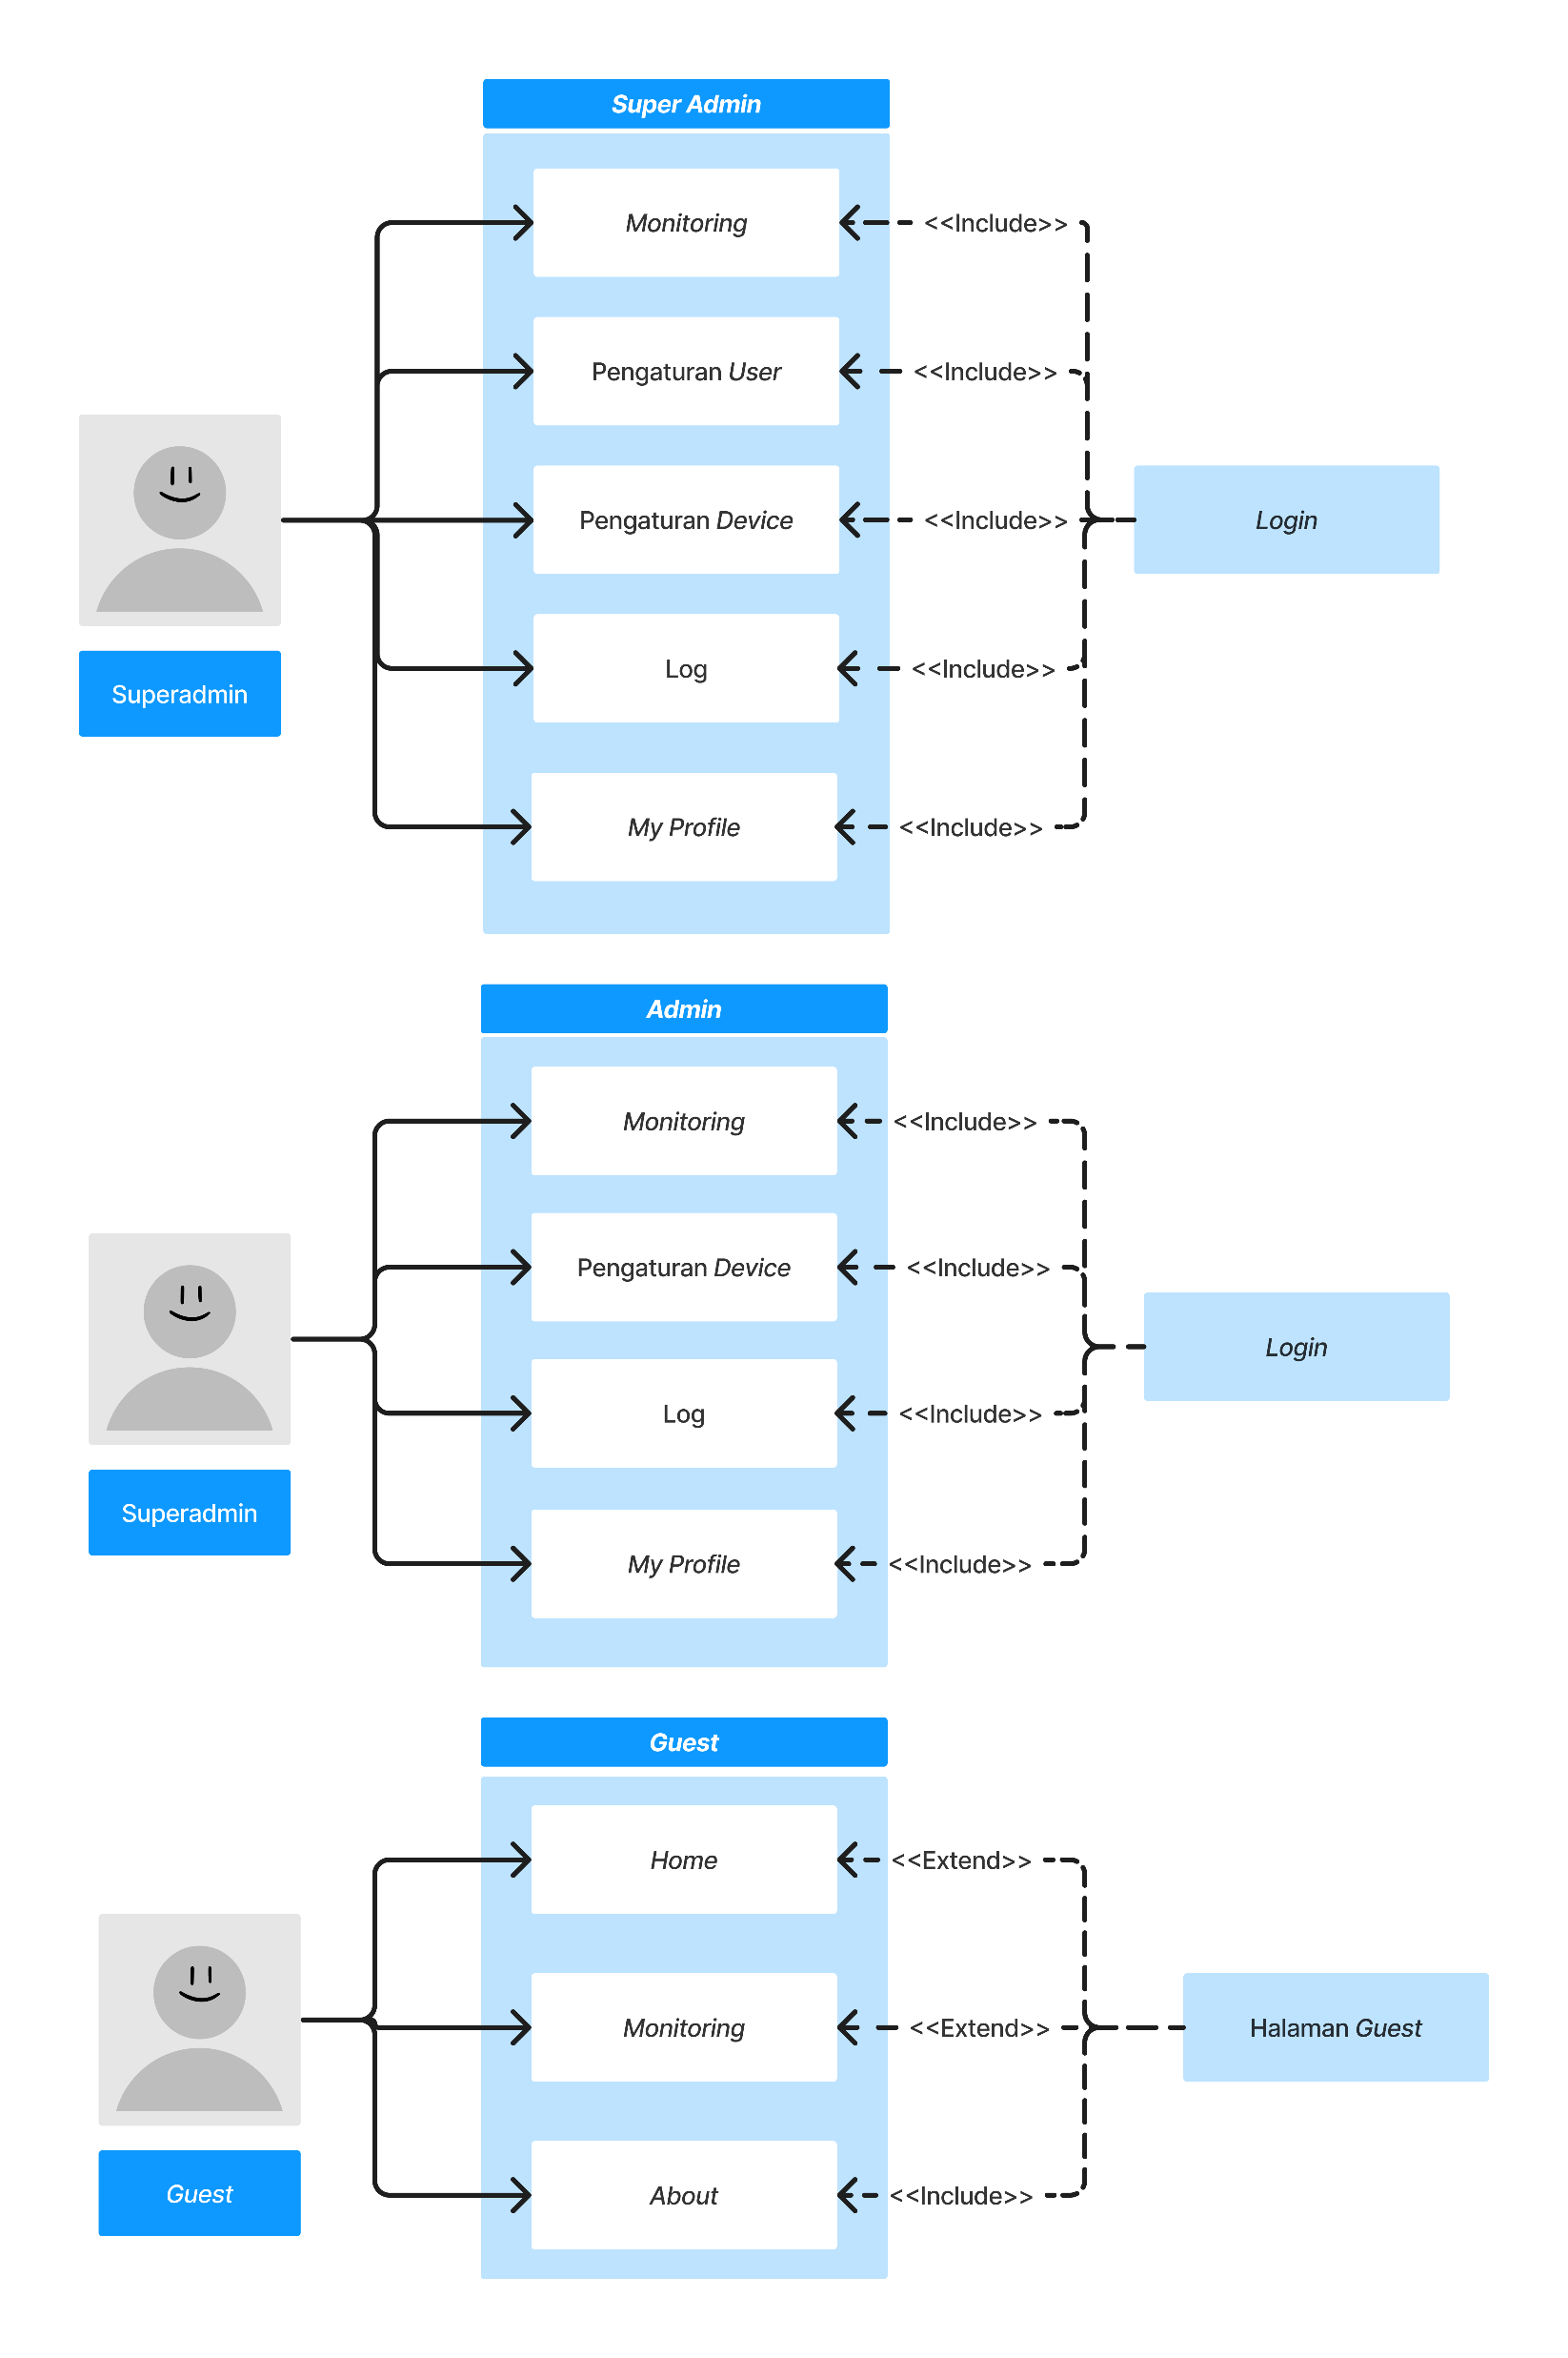
Deskripsi Project
Use Case Diagram
Website Monitoring Water Level Measurement System
WATER LEVEL MEASUREMENT SYSTEM
Indikator Keamanan Tinggi Air
Ketinggian Air Terbaca
Layanan Informasi Cuaca
Aktor : Guest
Dapat mengakses Home Page
Dapat mengakses Monitoring Page
Dapat mengakses About Page

Slide 8
Indikator Keamanan Tinggi Air
Ketinggian Air Terbaca
Layanan Informasi Cuaca
WATER LEVEL MEASUREMENT SYSTEM
Use Case Diagram
Use Case Diagram
Aktor : Guest
Dapat mengakses Home Page
Dapat mengakses Monitoring Page
Dapat mengakses About Page
Aktor : Admin & Super Admin
Mengakses halaman login
Mengakses dashboard page
Mengakses Data & Device Page
Mengakses log page
Mengakses my Profile
Mengakses user page (super admin)
Mengakses Contact Page

Slide 9
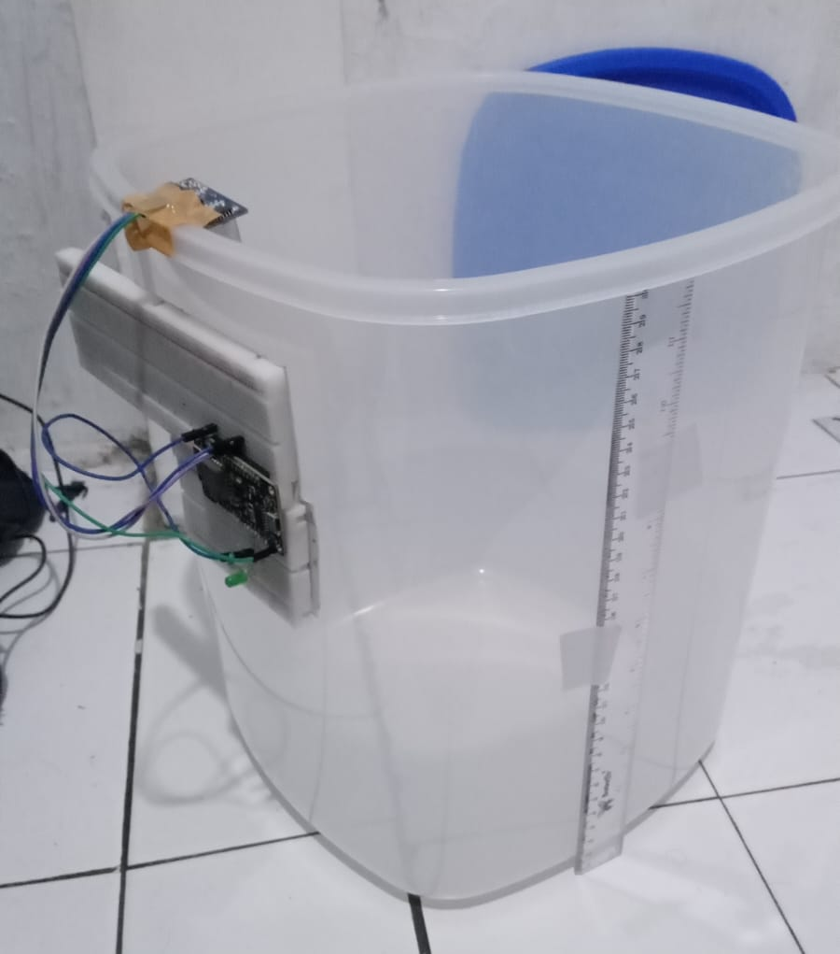
Perangkat IoT
Daftar komponen :
CPU (ESP8266)
Lampu indikator (LED)
Sensor Ultrasonik (HC-SR04)
2 Bread Board
Kabel Jumper
Kabel USB
Wadah Air
Penggaris
Use Case Diagram
Aktor : Admin & Super Admin
Mengakses halaman login
Mengakses dashboard page
Mengakses Data & Device Page
Mengakses log page
Mengakses my Profile
Mengakses user page (super admin)
Mengakses Contact Page
Aktor : Guest
Dapat mengakses Home Page
Dapat mengakses Monitoring Page
Dapat mengakses About Page
WATER LEVEL MEASUREMENT SYSTEM

Slide 10
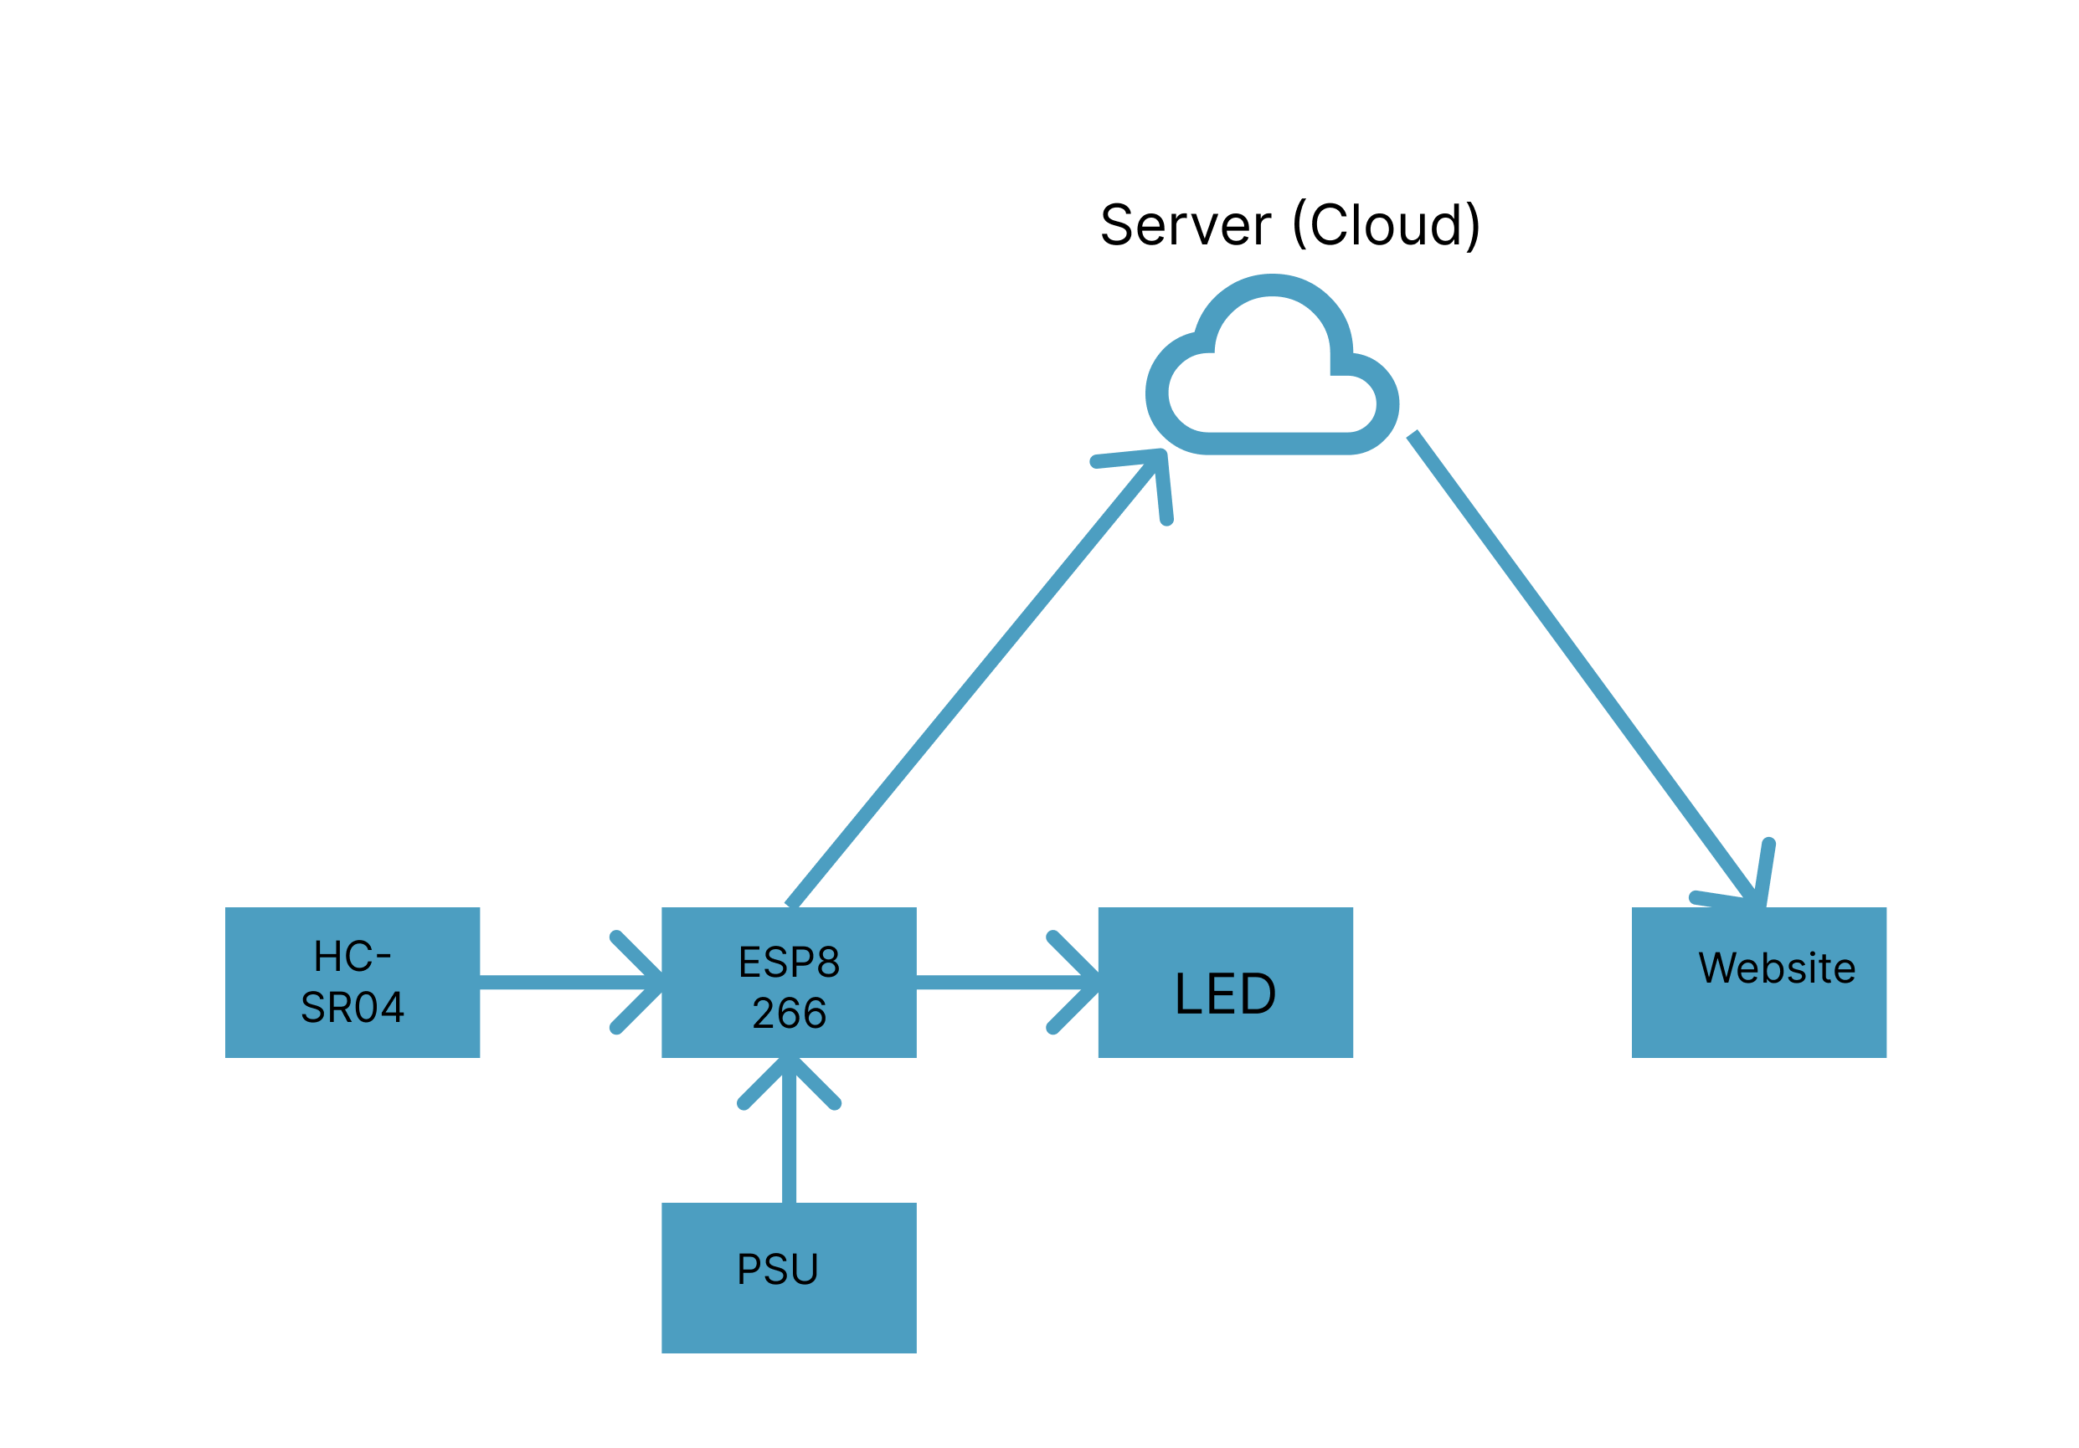
Perangkat IoT
Block Diagram
Block Diagram
Use Case Diagram
Alur Diagram Blok :
PSU (Power Source Unit) memberikan daya pada ESP8266
ESP8266 Terhubung pada jaringan internet dan menyalakan LED Indikator
HC-SR04 (Sensor Ultrasonik) mengirim hasil bacaan
ESP8266 mengirim data hasil bacaan pada website melalui server
Daftar komponen :
CPU (ESP8266)
Lampu indikator (LED)
Sensor Ultrasonik (HC-SR04)
2 Bread Board
Kabel Jumper
Kabel USB
Wadah Air
Penggaris
WATER LEVEL MEASUREMENT SYSTEM
Aktor : Admin & Super Admin
Mengakses halaman login
Mengakses dashboard page
Mengakses Data & Device Page
Mengakses log page
Mengakses my Profile
Mengakses user page (super admin)
Mengakses Contact Page

Slide 11


Block Diagram
Tahap Pengujian
Perangkat IoT
Pengujian Sistem
Melakukan pengujian terhadap perangkat IoT khususnya pada sensor Ultrasonik HC-SR04
Alur Diagram Blok :
PSU (Power Source Unit) memberikan daya pada ESP8266
ESP8266 Terhubung pada jaringan internet dan menyalakan LED Indikator
HC-SR04 (Sensor Ultrasonik) mengirim hasil bacaan
ESP8266 mengirim data hasil bacaan pada website melalui server
Black-box Testing
Melakukan pengujian terhadap sistem website
WATER LEVEL MEASUREMENT SYSTEM
Daftar komponen :
CPU (ESP8266)
Lampu indikator (LED)
Sensor Ultrasonik (HC-SR04)
2 Bread Board
Kabel Jumper
Kabel USB
Wadah Air
Penggaris

Slide 12


Block Diagram
Kesimpulan & Saran
Alur Diagram Blok :
PSU (Power Source Unit) memberikan daya pada ESP8266
ESP8266 Terhubung pada jaringan internet dan menyalakan LED Indikator
HC-SR04 (Sensor Ultrasonik) mengirim hasil bacaan
ESP8266 mengirim data hasil bacaan pada website melalui server
Tahap Pengujian
Black-box Testing
Melakukan pengujian terhadap sistem website
Pengujian Sistem
Melakukan pengujian terhadap perangkat IoT khususnya pada sensor Ultrasonik HC-SR04
Saran
Prototype diharapkan lebih tahan air
Diharapkan terdapat fitur notifikasi ketinggian air untuk admin
Kesimpulan
Aplikasi dirancang menggunakan metode agile
Aplikasi dirancang menggunakan framework Laravel untuk web monitoring dan Bahasa C++ pada perangkat IoT
Aplikasi diuji menggunakan metode black-box testing pada website monitoring dan pengujian sistem pada perangkat IoT

Slide 13

Tahap Pengujian
Kesimpulan & Saran
Kesimpulan
Aplikasi dirancang menggunakan metode agile
Aplikasi dirancang menggunakan framework Laravel untuk web monitoring dan Bahasa C++ pada perangkat IoT
Aplikasi diuji menggunakan metode black-box testing pada website monitoring dan pengujian sistem pada perangkat IoT
Saran
Prototype diharapkan lebih tahan air
Diharapkan terdapat fitur notifikasi ketinggian air untuk admin
Black-box Testing
Melakukan pengujian terhadap sistem website
Pengujian Sistem
Melakukan pengujian terhadap perangkat IoT khususnya pada sensor Ultrasonik HC-SR04
Terima Kasih

Slide 14

Kesimpulan & Saran
Kesimpulan
Aplikasi dirancang menggunakan metode agile
Aplikasi dirancang menggunakan framework Laravel untuk web monitoring dan Bahasa C++ pada perangkat IoT
Aplikasi diuji menggunakan metode black-box testing pada website monitoring dan pengujian sistem pada perangkat IoT
Saran
Prototype diharapkan lebih tahan air
Diharapkan terdapat fitur notifikasi ketinggian air untuk admin
Terima Kasih

